Slide 1
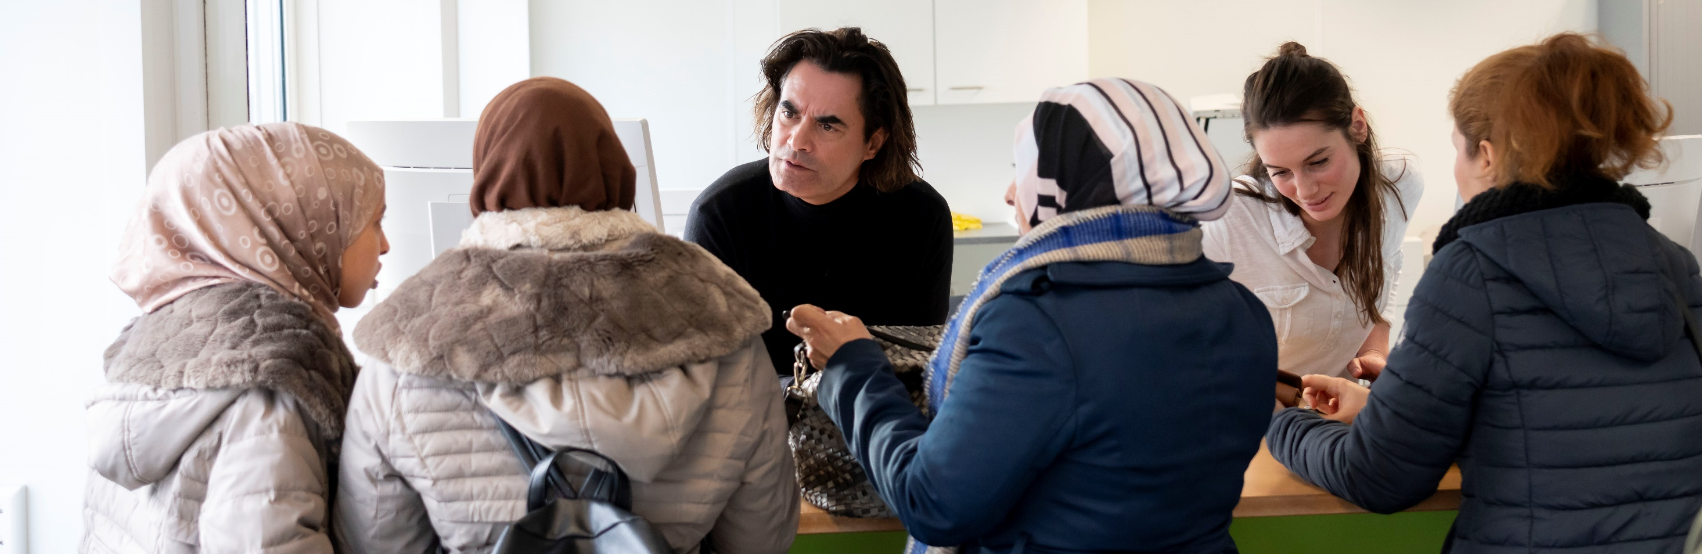
Informatiebijeenkomst COA Utrecht 11/1/2024

Slide 2
Voor het COA zijn vandaag aanwezig:
Carl Groenland Teamhoofd HR&O
Hein Machielse Inkoper
Tony van de Bogaard Adjunct Teamhoofd FA (ISP sourching)
Siep Scherpel Labor Redimo
Arjen Veenstra Labor Redimo

Slide 3
Inhoudsopgave
Wet Coa
Missie en Visie
Kernwaarden
Coa jaarplan
Meerjarenstrategie
Organogram Coa
Inzicht ontwikkeling capaciteitsbehoefte
Inzicht ontwikkeling aantal bewoners en locaties
Inzicht in ontwikkeling aantal medewerkers
Doelstelling van de Aanbesteding
Gunningscriterium prijs
Vragen

Slide 4
Wet Coa
Wet Coa
COA staat voor Centraal Orgaan opvang asielzoekers.
Wij zijn sinds 1994 verantwoordelijk voor de opvang en begeleiding van asielzoekers in Nederland. We begeleiden hen naar een toekomst in Nederland of daarbuiten. Daarbij werken we nauw samen met andere organisaties.
In de 'Wet COA' zijn de volgende taken vastgelegd voor het zelfstandig bestuursorgaan Centraal Orgaan opvang asielzoekers:
onderdak bieden aan asielzoekers
hen begeleiden naar een toekomst in Nederland of daarbuiten
opvanglocaties verwerven en beheren
de veiligheid en leefbaarheid in de opvanglocaties handhaven
asielzoekers voorzien van noodzakelijke middelen

Slide 5
Missie en visie
Missie
Het COA biedt asielzoekers leefbare en veilige opvang en begeleidt hen naar een toekomst in Nederland of daarbuiten, in samenwerking met partners in de samenleving.
Visie
Wij zijn de professionals op het gebied van menswaardige en duurzame opvang en begeleiding van asielzoekers. Wij vervullen een centrale rol in het opvangproces in Nederland conform Europese standaarden. In goede samenwerking met betrokken partners speelt het COA flexibel, transparant en voorspelbaar in op veranderingen.
Wij werken internationaal samen met partners opdat asielmigratie naar en in Europa voorspelbaarder, planmatiger en menswaardiger wordt, ook in Nederland.
We creëren, samen met partners, doelmatige, duurzame, veilige, menswaardige en flexibele opvangvormen en bieden daarbij maatschappelijke meerwaarde, bijvoorbeeld op het gebied van (arbeids)participatie, lokale investeringen en huisvesting.
Wij bieden kwalitatief hoogwaardige begeleiding aan onze bewoners. Daarmee stimuleren wij hen en stellen we hen in staat zelfredzaam te zijn in een voor hen nog onbekende omgeving. Zo kunnen zij zo vroeg mogelijk verantwoordelijkheid nemen voor hun eigen toekomst en een bijdrage leveren aan de samenleving. Als onze bewoners geen recht hebben op asiel, draagt onze begeleiding bij aan terugkeer met perspectief.
Wij kennen onze bewoners en hun talenten in een vroeg stadium en kunnen daarom maatwerk bieden. Wij zijn daarom voor onze partners een onmisbare schakel in een doorlopende lijn van begeleiding van bewoners naar integratie en (arbeids)participatie in Nederland. We stellen onze kennis en ervaring op dit gebied ter beschikking in alle fasen van het asielproces,
Het COA realiseert deze visie op een duurzame manier via het toevoegen van waarde aan mens, milieu en maatschappij.

Slide 6
Kernwaarden
Kernwaarden
Menswaardig
Wij bieden veilige en menswaardige opvang en staan naast de bewoner. We zijn positief, betrokken, sociaal en duidelijk. Onze begeleiding draagt eraan bij dat onze bewoners zelf verantwoordelijkheid nemen, zelfredzamer worden en zich ontwikkelen. Zo zijn zij beter voorbereid op hun toekomst in Nederland of daarbuiten.
Samen
Door intern én extern samen te werken, creëren we meerwaarde voor onze bewoners, onze medewerkers en onze omgeving. We werken daarbij intensief samen met keten- en samenwerkingspartners, gemeenten en ngo’s. Internationaal trekken we op met zusterorganisaties en andere partners.
Open
We staan open voor elkaar en voor anderen en delen onze kennis en ervaring. We zijn transparant over wie we zijn, wat we doen en wat er bij ons gebeurt. We nemen de Nederlandse samenleving mee in ontwikkelingen en in onze dilemma’s. Op die manier werken we aan draagvlak voor ons werk.
Resultaatgericht
We werken resultaatgericht, professioneel en efficiënt. We zijn collegiaal en spreken elkaar aan. Binnen de gestelde kaders nemen wij als professionals de ruimte om ons werk steeds beter te doen. We leren en innoveren. We kijken vooruit, nemen initiatief en komen onze afspraken na.

Slide 7
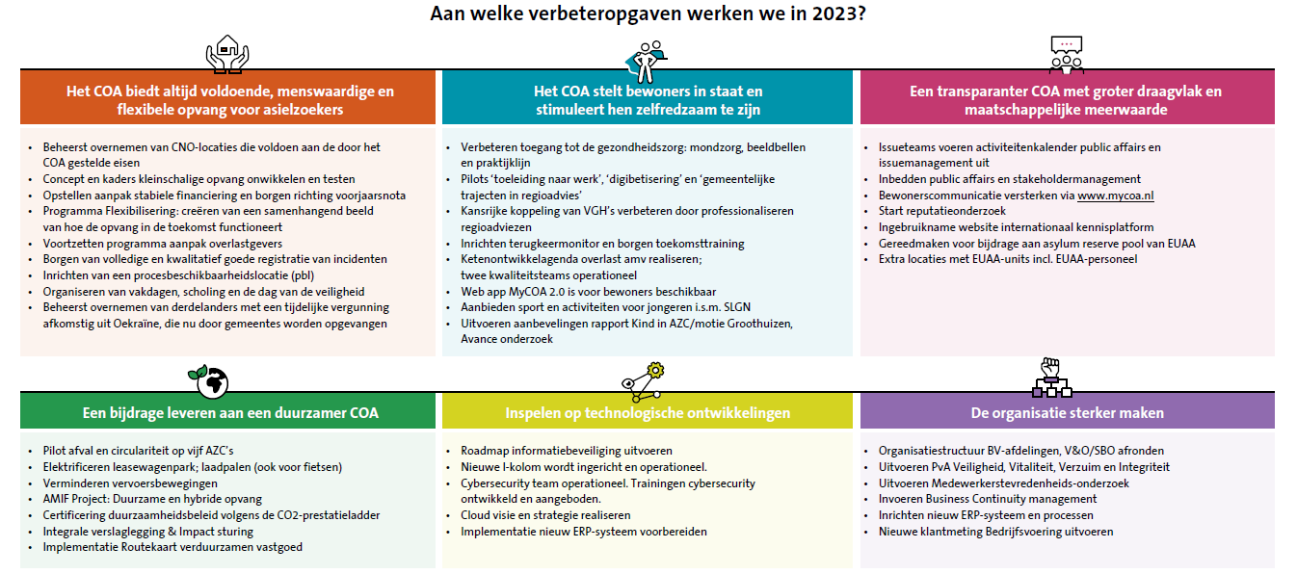
Samenvatting Coa jaarplan 2023
(2024 is nog niet afgerond)

Slide 8
Meerjarenstrategie
Vooruitdenken in het schaakspel
Voor het COA is positie zoeken rekening houden met velen, laveren op een weg met kuilen
van vele verwachtingen vanuit politiek, belangen, instanties van landelijk tot lokaal.
Om dat goed te doen, heb je een mix nodig van compassie, meedenken met partners en zelf meerdere
stappen vooruitdenken in het schaakspel.
De keuzes worden door de politiek gemaakt, die legt vanzelfsprekend ook de criteria vast. En dan begint het echte werk: the proof of the pudding is in the eating.

Slide 9
Meerjarenstrategie
1. Het COA biedt altijd genoeg menswaardige opvang en schaalt flexibel op en af
We willen voorkomen dat we mensen moeten opvangen in tijdelijke voorzieningen die daar eigenlijk niet
voor bedoeld zijn: het liefst geen sporthallen of paviljoens meer. Onze overtuiging is dat we daarmee ook het meest doelmatig en dus kostenefficiënt zijn.
De bewoner staat bij de begeleiding centraal: we gaan uit van zijn of haar ervaringen, behoeften, talenten
en vaardigheden. We doen dat met persoonsgerichte ondersteuning op basis van onze agogische vakkundigheid. In onze begeleiding bieden we maatwerk voor doelgroepen als alleenstaande moeders, amv en lhbti’ers, die zich in een extra kwetsbare positie bevinden.
3. Het COA is transparant en voorspelbaar en creëert samen met partners maatschappelijke meerwaarde en draagvlak
2. Het COA stelt bewoners in staat en stimuleert hen om zelfredzaam te zijn
Notes:
1. Flexibel op- en afschalen: Aandacht voor de spreidingswet en eventuele meerjarige financiering (niet constant direct mee laveren in aantal locaties en medewerkers op basis van het aantal bewoners op dat moment).

Slide 10
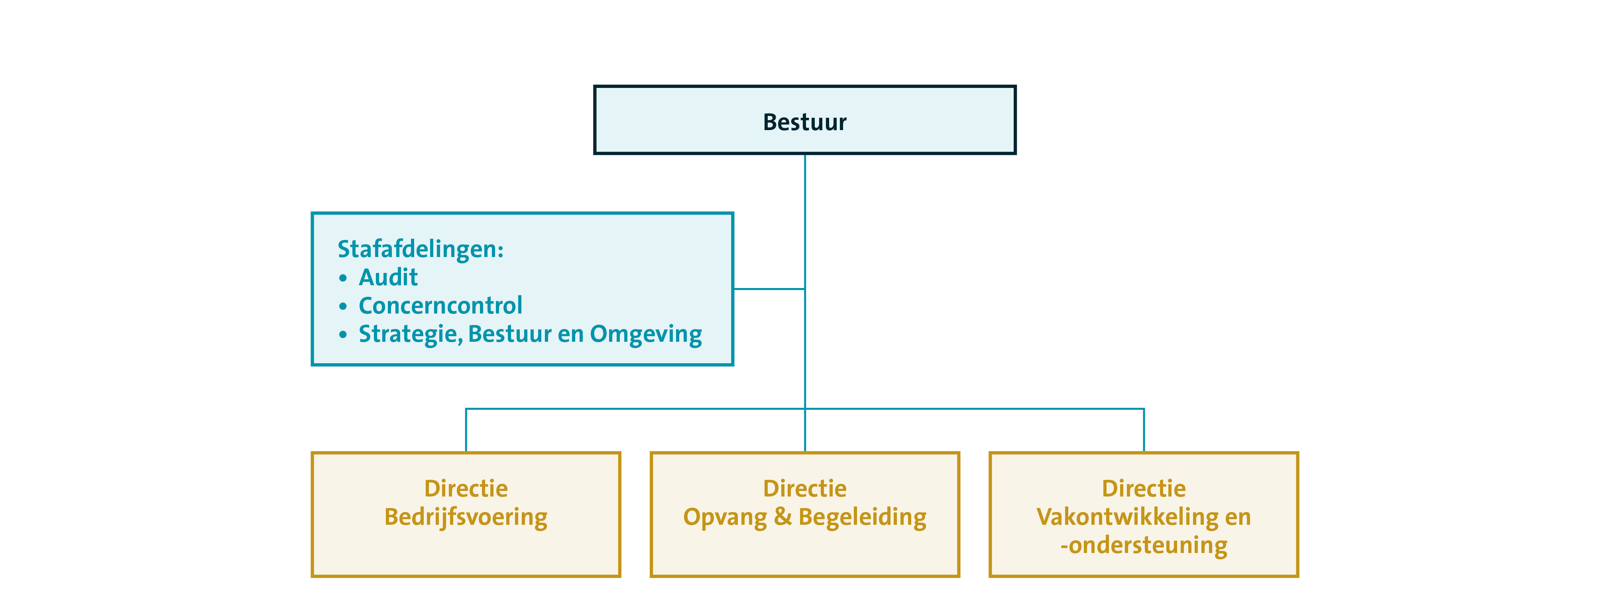
Organogram Coa

Slide 11
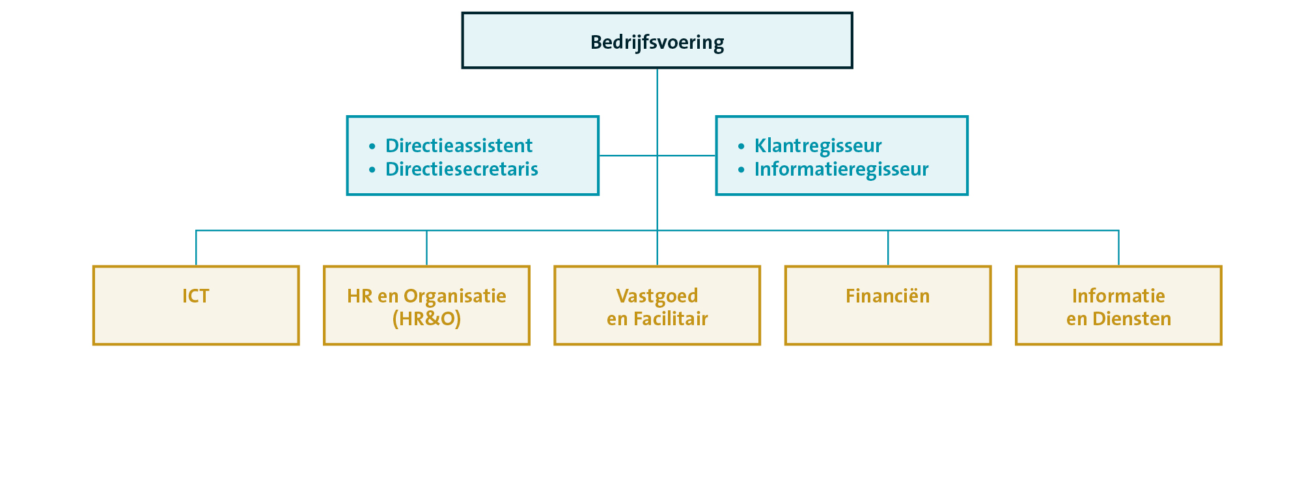
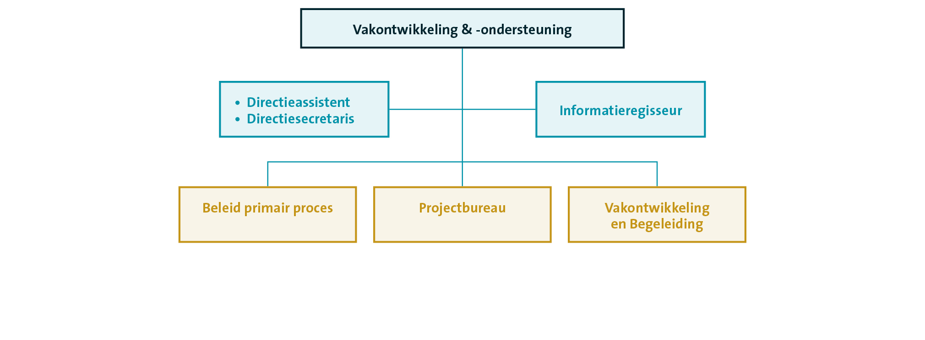
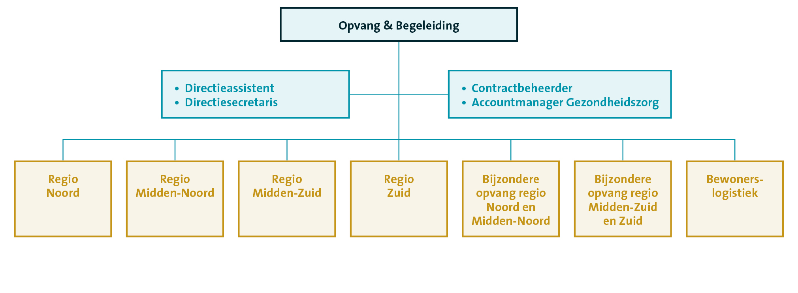
Organogram Coa Directies

Slide 12
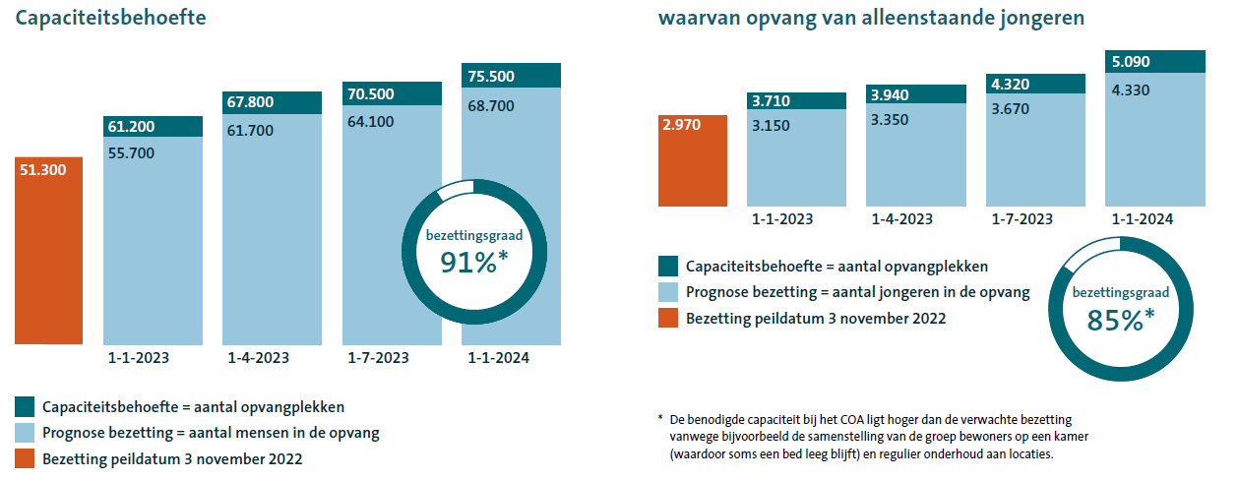
Capaciteitsbehoefte 2023
Notes:
Aandacht voor capaciteitsontwikkeling 2023. Geen aanleiding op dit moment om hier significant van af te wijken.
Aandacht voor bezettingsgraad. Percentueel hoger de laatste twee jaar i.v.m. capaciteitstekort.

Slide 13
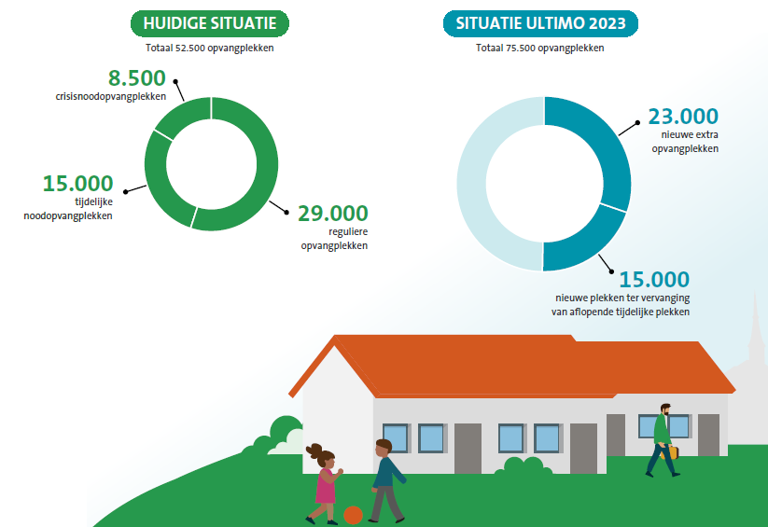
Wervingsopdracht capaciteit
Notes:
Opgave vinden capaciteit a.g.v. groei en vervanging aflopende tijdelijke plekken.
Impact op strategische personeelsplanning, gevraagde wendbaarheid/flexibiliteit mdwrs. Immers, mogelijk verplaatsing i.v.m. constante openingen en sluitingen locaties.

Slide 14
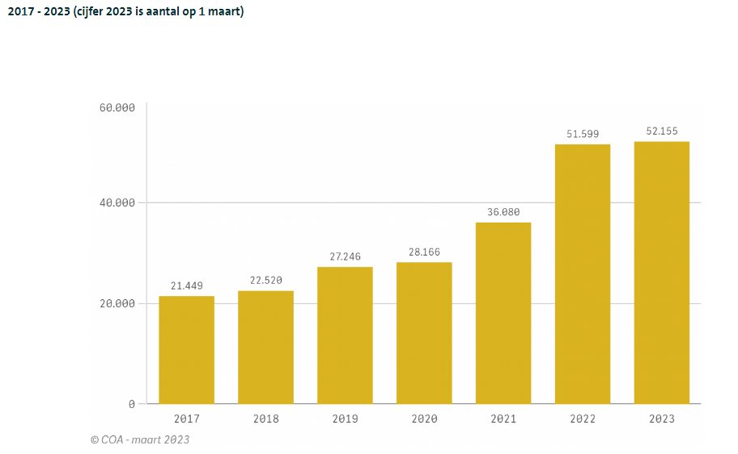
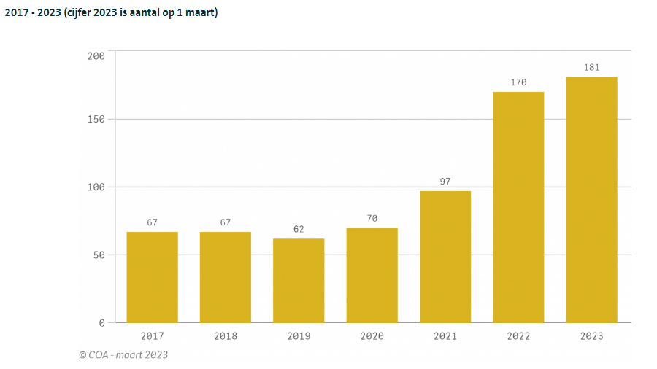
Ontwikkeling aantal bewoners en locaties per jaar
Aantal bewoners
Aantal locaties

Slide 15
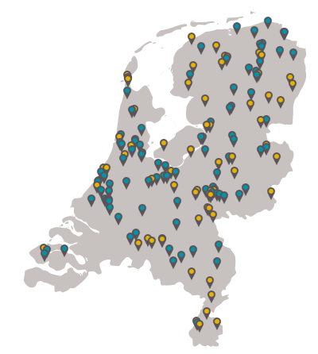
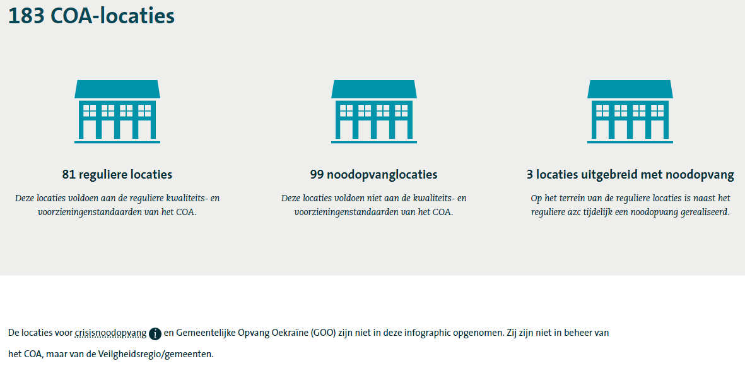
Huidige situatie, locaties
Notes:
Flexibel op- en afschalen: Aandacht voor de spreidingswet en meerjarige financiering (niet constant direct mee laveren in aantal locaties en medewerkers op basis van het aantal bewoners op dat moment).

Slide 16
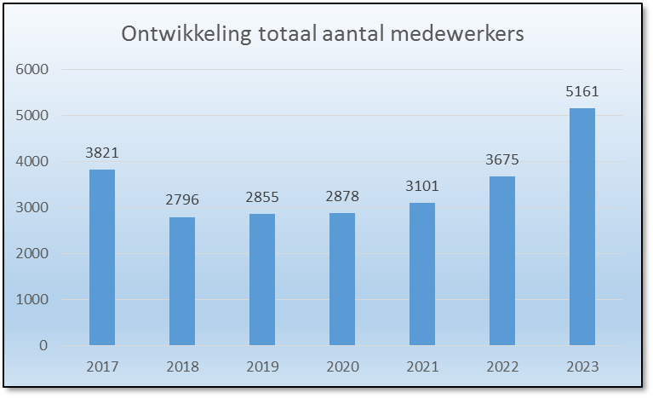
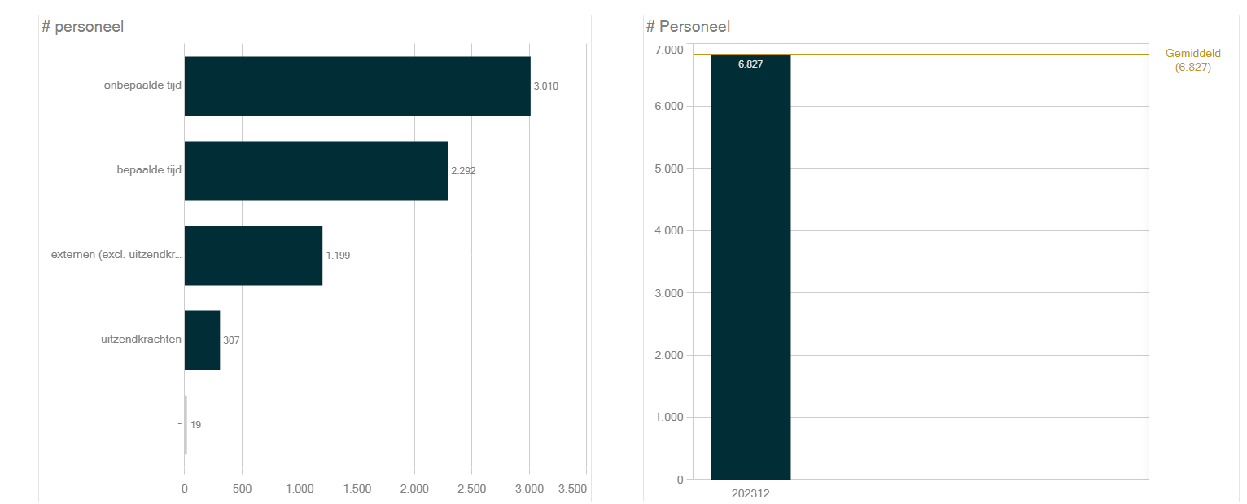
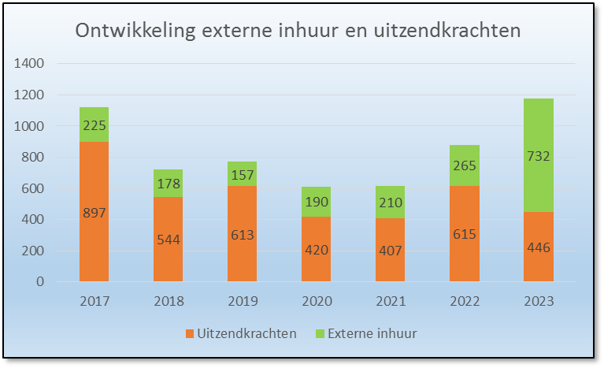
Ontwikkeling aantal medewerkers
-telkens op 1 januari

Slide 17
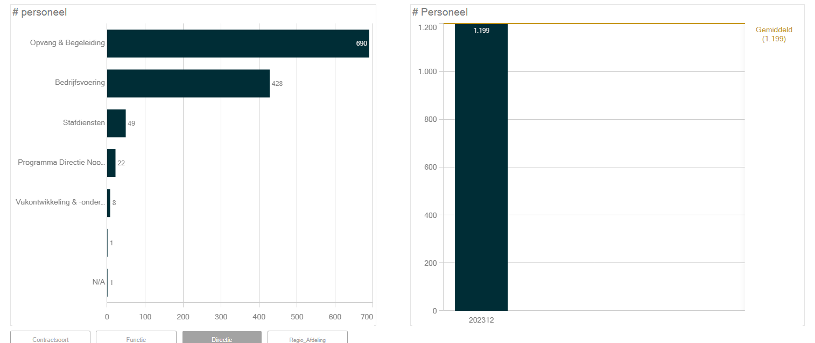
Meest voorkomende afdelingen externen - 1 januari 2024

Slide 18

Voorbeeld:
In-/uitstroom tertaal 3 2023
Aantal mutaties T3 2023 | T3
Indienstmutaties | 1208
Uitdienstmutaties | 513
Instroom naar type contract 2023 T3 | Aantal
Loondienst | 675
Externe inhuur en uitzendkrachten | 445
Van extern naar loondienstcontract | 88
Totaal | 1208
Uitstroom naar type contract 2023 T3 | Aantal
Loondienst | 230
Externe inhuur en uitzendkrachten | 195
Van extern naar loondienstcontract | 88
Totaal | 513
Netto groei personeelsbestand dit jaar is 1655 medewerkers

Slide 19

De Aanbesteding van 2023 (uitzendbureau en intermediair dienstverlener t/m schaal 7)
Aanvragen voor externe inhuur t/m schaal 7 worden uitgezet bij Uitzendbureau (Uzb) en eventueel (tegelijkertijd) bij de Intermediaire dienstverlener (Int DVL).
Behoefte
Dienstverleners intern
Dienstverleners extern
Bureaus
Arbeidsmarkt
ATS
EMPLY
Uzb
Int DVL
Vacaturehouders
Directie
Lijnmanagement
Projectleiders
Etc.
Reactietijd Uzb voor doorzending naar Int DVL:
Groen: 5 dagen
Oranje: 2 dagen
Rood: direct
ZZP
©2023 Labor Redimo, Loosdrecht
19

Slide 20
Relevante ontwikkelingen:
Aanschaf nieuwe ERP met go-live op 1/1/2025 (nu SAP straks AFAS)
Huidige ATS (Emply) gaat ook na go live ook voor sourcing gebruikt worden
De inhuur via de mantel “vastgoed en facilitair” zal worden opgenomen in deze aanbesteding broker
Mogelijk zal ook de inhuur voor strategische adviesdiensten ook worden opgenomen

Slide 21
Doelstelling van deze Aanbesteding
Aanvragen voor externe inhuur schaal 8 en hoger worden uitgezet bij de Broker
Behoefte
Dienstverleners intern
Dienstverleners extern
Bureaus
Arbeidsmarkt
ATS
EMPLY
Broker
Vacaturehouders
Directie
Lijnmanagement
Projectleiders
Etc.
ZZP
21

Slide 22
Proces COA 2023 e.v.
Behoefte vacaturehouder
Behoefte vacaturehouder
Vaste vaca-ture?
Ja
Recruitment
Nee
Uitzendbureau
Uitzendbureau
Intermediair dienstverlener
Zoeken kandidaat
Zoeken kandidaat
Zoeken kandidaat
Nee
Kan-didaat geschikt?
Nee
Kan-didaat bsb
Kandidaat voorstellen
Kan-didaat geschikt?
Ja
Kan-didaat bsb
Kandidaat voorstellen
Ja
Intermediair dienstverlener
Zoeken kandidaat
Nee
Inzet
Kan-didaat bsb
Kandidaat voorstellen
Kan-didaat geschikt?
Ja
Inzet
Reactietijd Uitzendbureau voor doorzending naar Intermediaire dienstverlener:
Groen: 5 dagen
Oranje: 2 dagen
Rood: direct
22

Slide 23
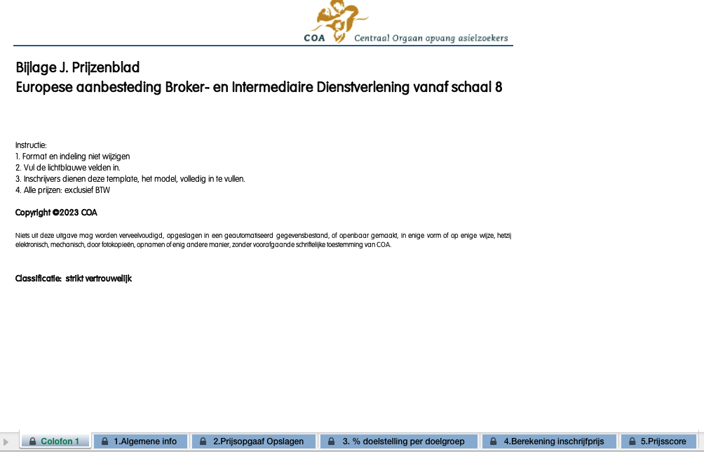
Gunningscriterium prijs
23

Slide 24
Gunningscriterium prijs
24

Slide 25
Bijlage J-1 Richtlijntarieven
Bij de Aanvraag in het betreffende inhuursegment wordt de schaal vermeld en het niveau in de schaal (begin-midden-eind)
Aan de hand van die elementen worden de minimale en maximale Richtlijntarieven duidelijk.
25

Slide 26
Gunningscriterium prijs
Vul in de blauwe velden de Opslag in.
Hoogte van de Opslag is begrensd.
©2023 Labor Redimo, Loosdrecht
26

Slide 27
Gunningscriterium prijs
Vul in de lichtblauwe velden - per inhuursegment - het doelstellingspercentage in.
27

Slide 28
Gunningscriterium prijs
Prijsscore is direct zichtbaar
28

Slide 29

Dank voor uw aandacht
Zijn er vragen?

Slide 30
Stel de vragen schriftelijk ten behoeve van de Nota van Inlichtingen.
Eerste vragenronde sluit op 16 januari.
30

